Slide 1


Hậu quả của game đối với giới trẻ
Bài thuyết trình do AI Agent biên soạn
AI Slides Maker · Powered by Ollama

Slide 2
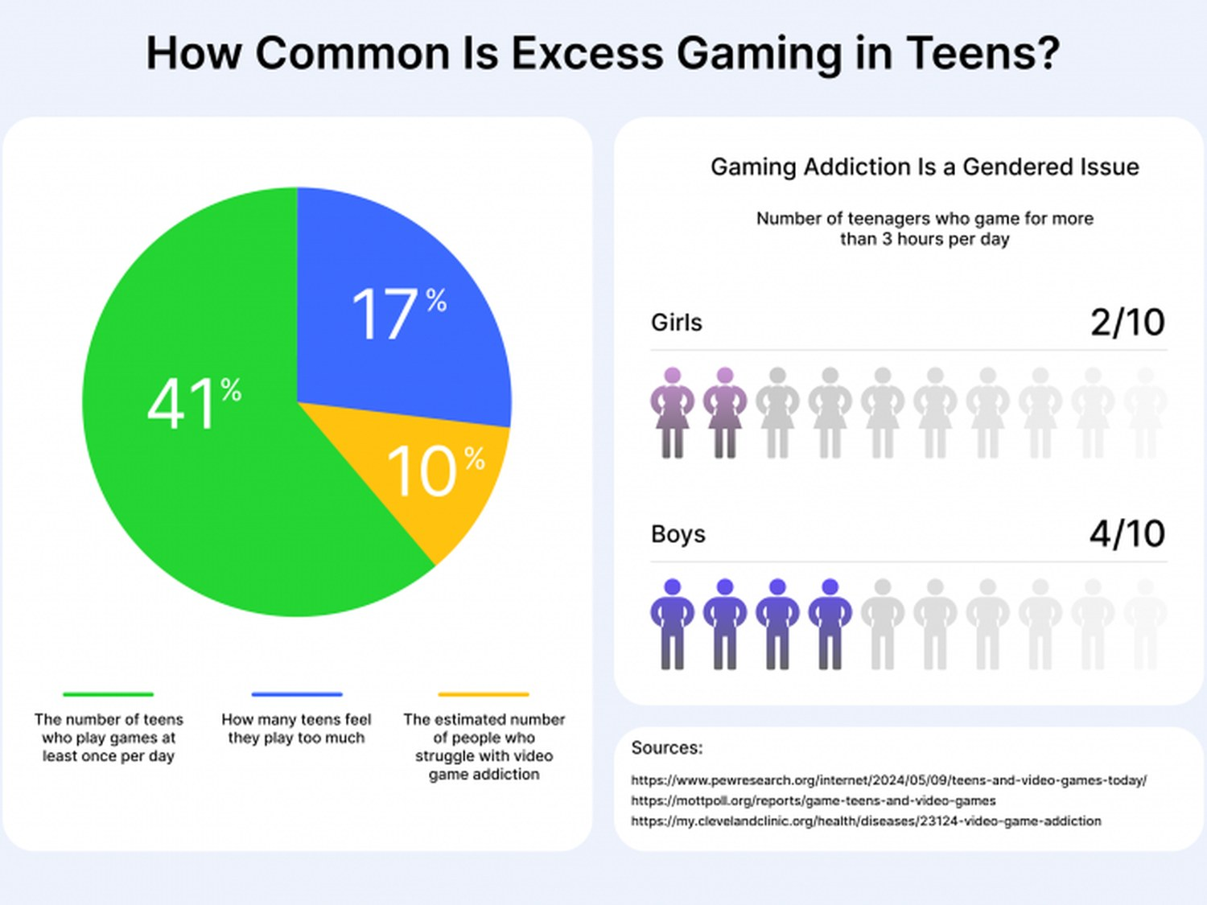



Giới thiệu về vấn đề
▪ Game điện tử đang trở thành một phần không thể thiếu trong cuộc sống hàng ngày của giới trẻ với những tác động mạnh mẽ đến tâm lý và hành vi của họ
▪ Giới trẻ dành nhiều thời gian hơn để chơi game, điều này có thể dẫn đến sự phụ thuộc vào game và giảm khả năng tập trung, học tập
▪ Những hậu quả tiêu cực từ việc chơi game quá mức cũng có thể ảnh hưởng đến mối quan hệ giữa các bạn bè và gia đình
Giới thiệu về vấn đề

Slide 3

Hậu quả đối với sức khỏe
▪ Thiếu tập luyện thường xuyên và lối sống ít vận động khiến nguy cơ béo phì, tiểu đường, tim mạch gia tăng
▪ Suy giảm thị lực và gây ảnh hưởng đến mắt do nhìn liên tục vào màn hình
▪ Dễ bị căng thẳng, stress khi phải đối mặt với áp lực hoàn thành nhiệm vụ trong game hoặc khi thua cuộc
▪ Tác động tiêu cực đến giấc ngủ do chơi game quá mức, dẫn tới mất ngủ và các vấn đề sức khỏe khác
Hậu quả đối với sức khỏe

Slide 4
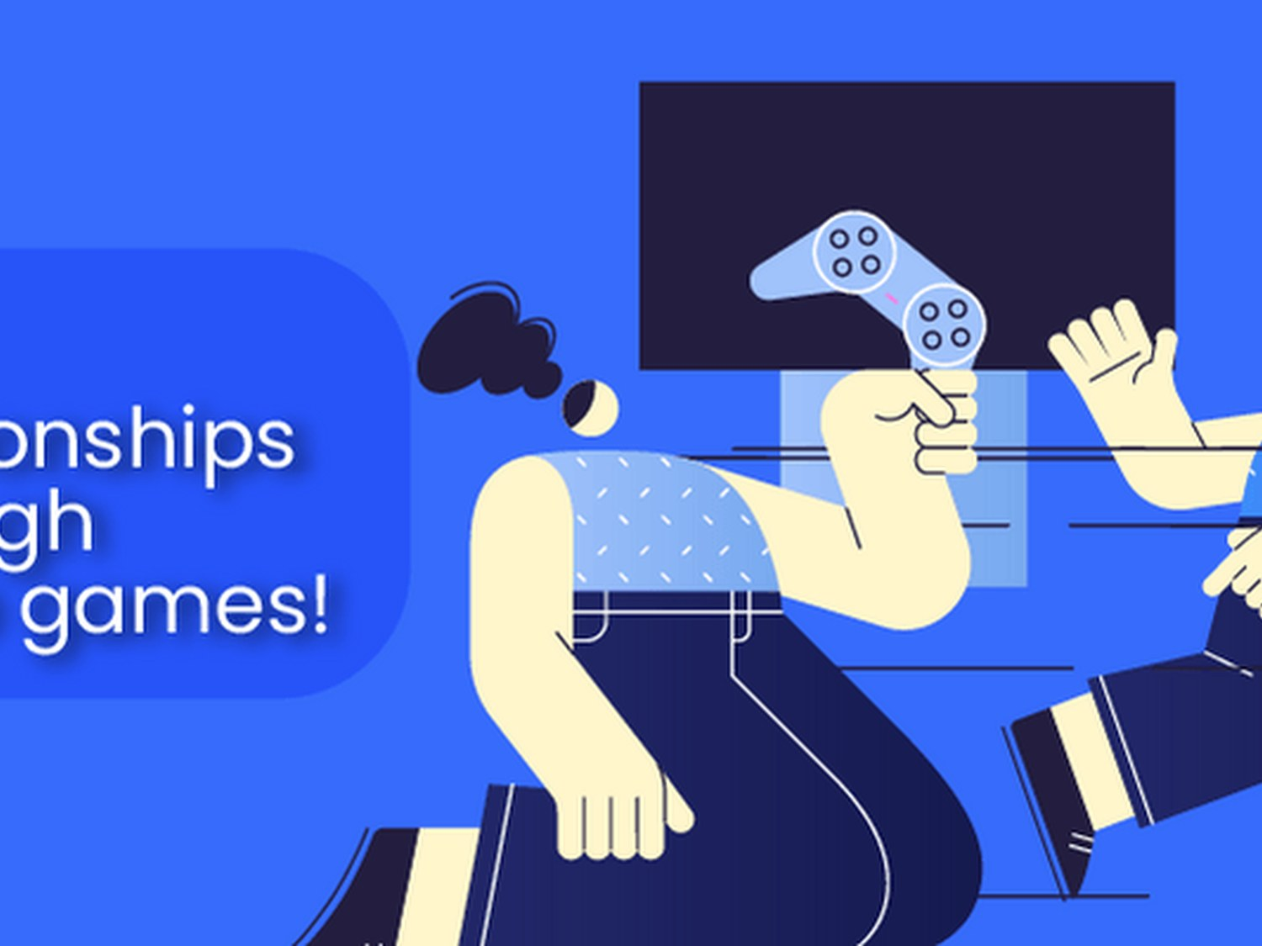
Ảnh hưởng đến mối quan hệ
▪ Khi chơi game quá mức, các cá nhân có thể trở nên cô lập và xa cách với bạn bè, gia đình vì chúng mất đi thời gian để trò chuyện và tương tác
▪ Game có thể gây ra sự phụ thuộc và lệ thuộc vào các hoạt động ảo thay vì cuộc sống thực tại, từ đó làm suy yếu quan hệ giữa các cá nhân trong cộng đồng
▪ Các mối quan hệ xã hội cũng bị ảnh hưởng do sự thiếu tự tin và những vấn đề về tâm lý xuất hiện do chơi game quá mức
Ảnh hưởng đến mối quan hệ

Slide 5
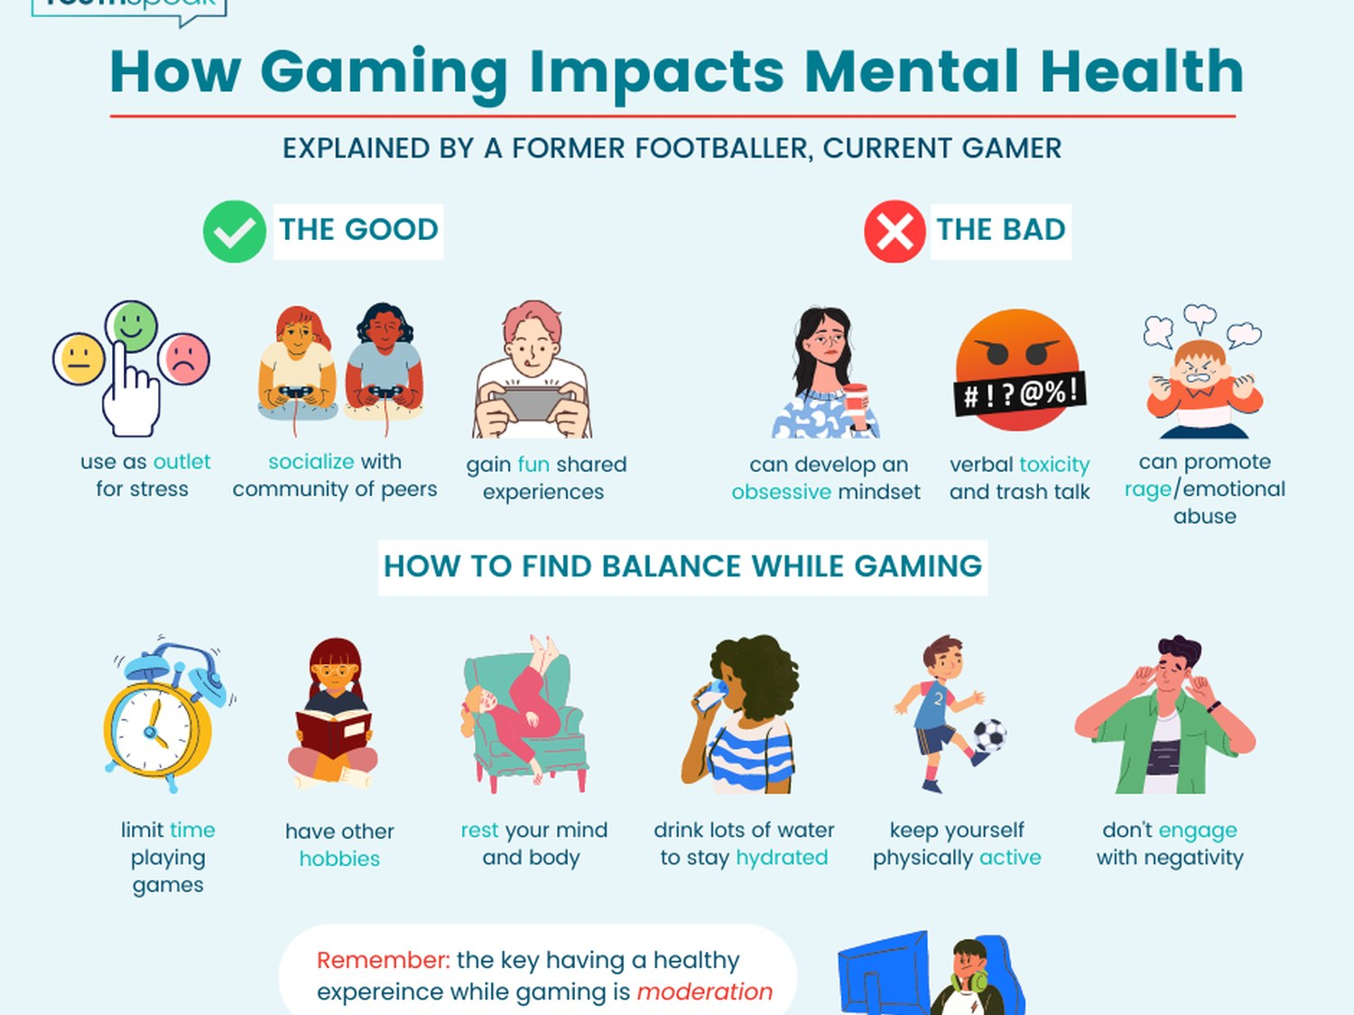
Tác động lên tâm lý
▪ Tâm lý giới trẻ có thể trở nên dễ bị tổn thương do ảnh hưởng của game, đặc biệt là khi họ phải đối mặt với những tình huống đầy thách thức và nguy hiểm trong môi trường chơi game
▪ Game cũng có khả năng gây ra sự phụ thuộc, dẫn đến việc giảm khả năng tập trung và tăng cường sự lạm dụng thời gian trước màn hình
▪ Hơn nữa, một số game có thể chứa nội dung không phù hợp với lứa tuổi hoặc khuyến khích hành vi tiêu cực như bạo lực hoặc cạnh tranh vô độ
Tác động lên tâm lý

Slide 6
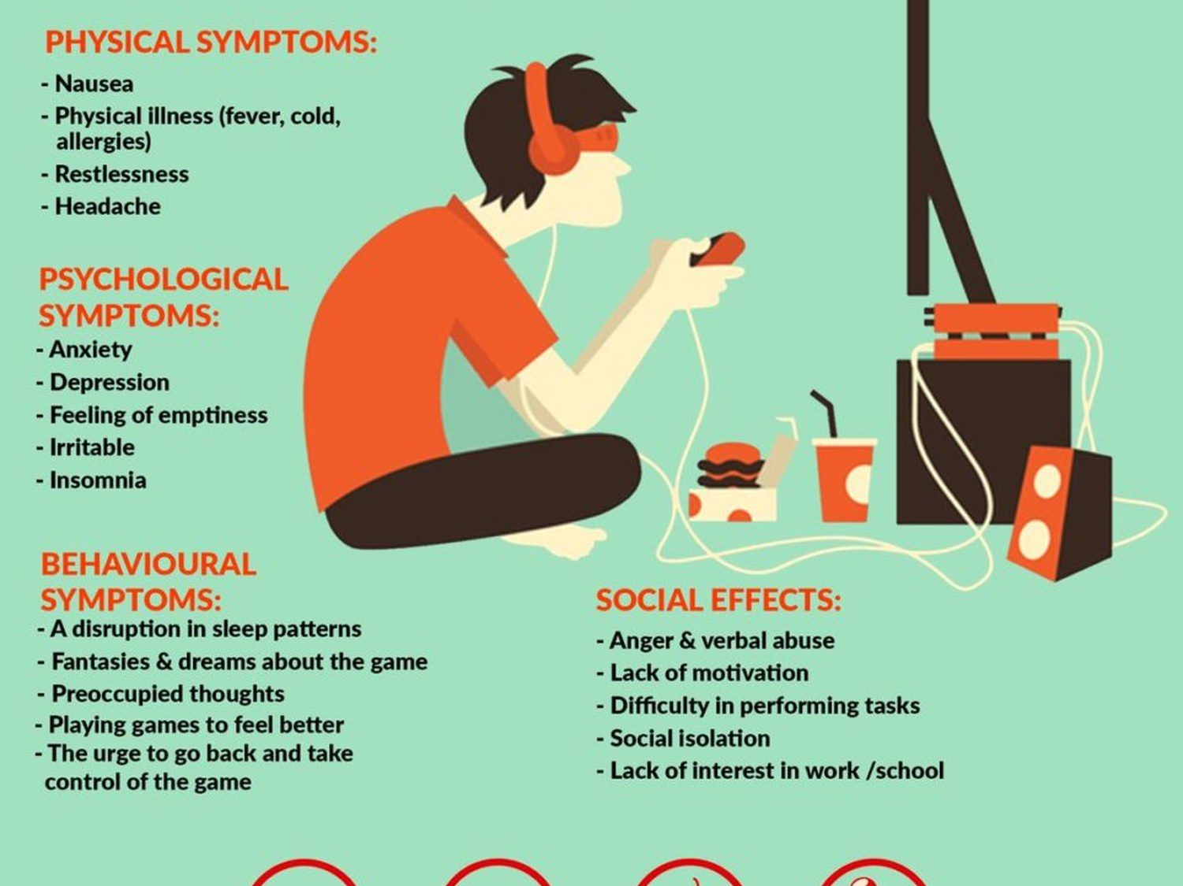
Sự phụ thuộc vào game
▪ Sự phụ thuộc vào game thường xuất hiện khi người chơi dành quá nhiều thời gian cho hoạt động này và bỏ qua những nghĩa vụ khác trong cuộc sống
▪ Phụ thuộc vào game có thể dẫn đến giảm hiệu suất làm việc và học tập cũng như ảnh hưởng đến mối quan hệ với gia đình và bạn bè
▪ Nghiên cứu cho thấy rằng sự phụ thuộc vào game có thể liên quan đến các vấn đề về tâm lý, chẳng hạn như trầm cảm, lo âu và nghiện chơi game
Sự phụ thuộc vào game

Slide 7

Các yếu tố nguy cơ
▪ Các yếu tố nguy cơ của game đối với giới trẻ bao gồm thời gian chơi game quá dài, ảnh hưởng đến việc học tập và sinh hoạt hàng ngày
▪ Việc lạm dụng game có thể dẫn đến mất ngủ, trầm cảm và stress do không kiểm soát được thời gian và nội dung chơi
▪ Tác động tiêu cực của game còn thể hiện ở mức độ phẫn nộ và bốc đồng khi tham gia các trò chơi trực tuyến, ảnh hưởng đến hành vi và lối sống của giới trẻ
Các yếu tố nguy cơ

Slide 8
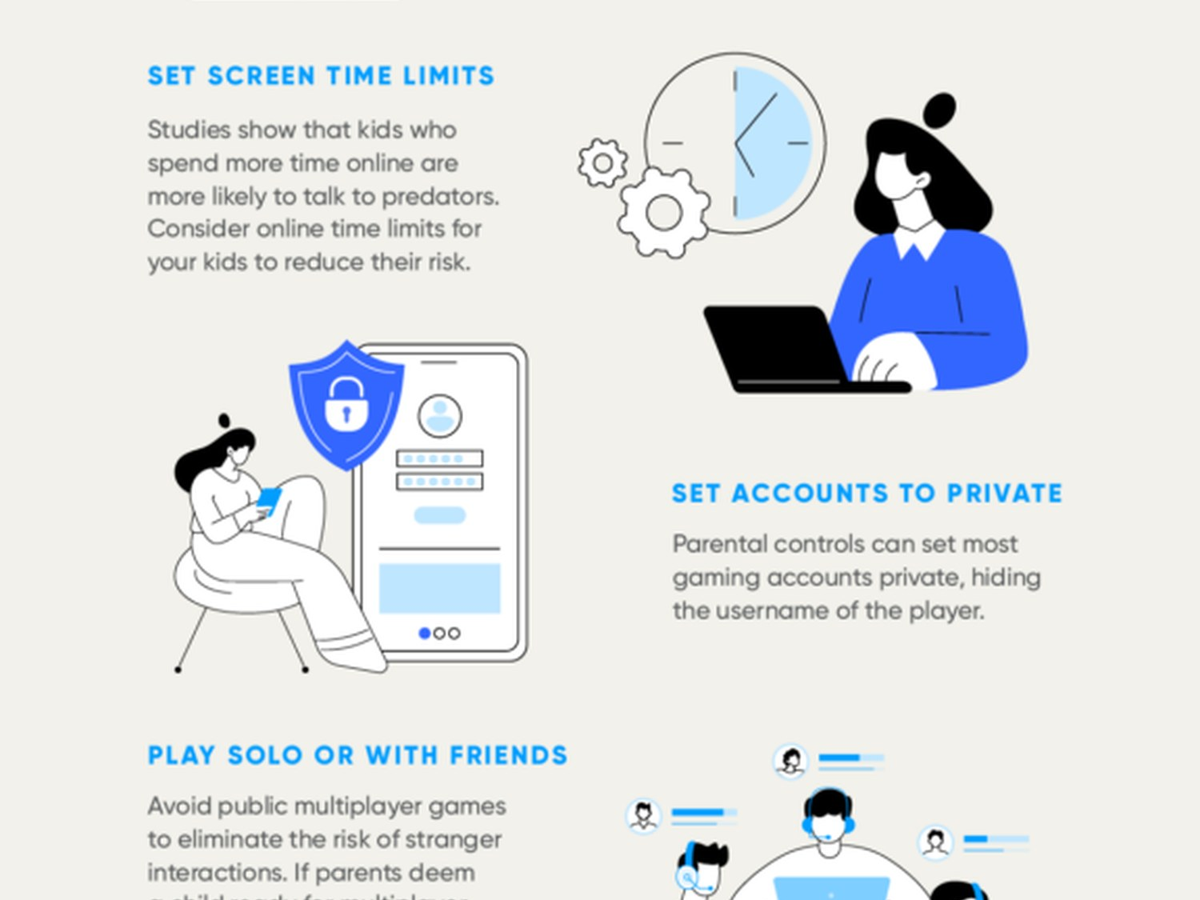
Giải pháp để giảm thiểu hậu quả
▪ Cần tăng cường giáo dục về tác hại của game đối với giới trẻ thông qua các chương trình giáo dục tại nhà và trường học
▪ Các bậc phụ huynh cũng cần có vai trò quan trọng trong việc giám sát và kiểm soát thời gian chơi game của con cái
▪ Ngoài ra, các chính sách hạn chế và quản lý game một cách hiệu quả trên các nền tảng trực tuyến cũng là giải pháp được đề xuất
Giải pháp để giảm thiểu hậu quả

Slide 9
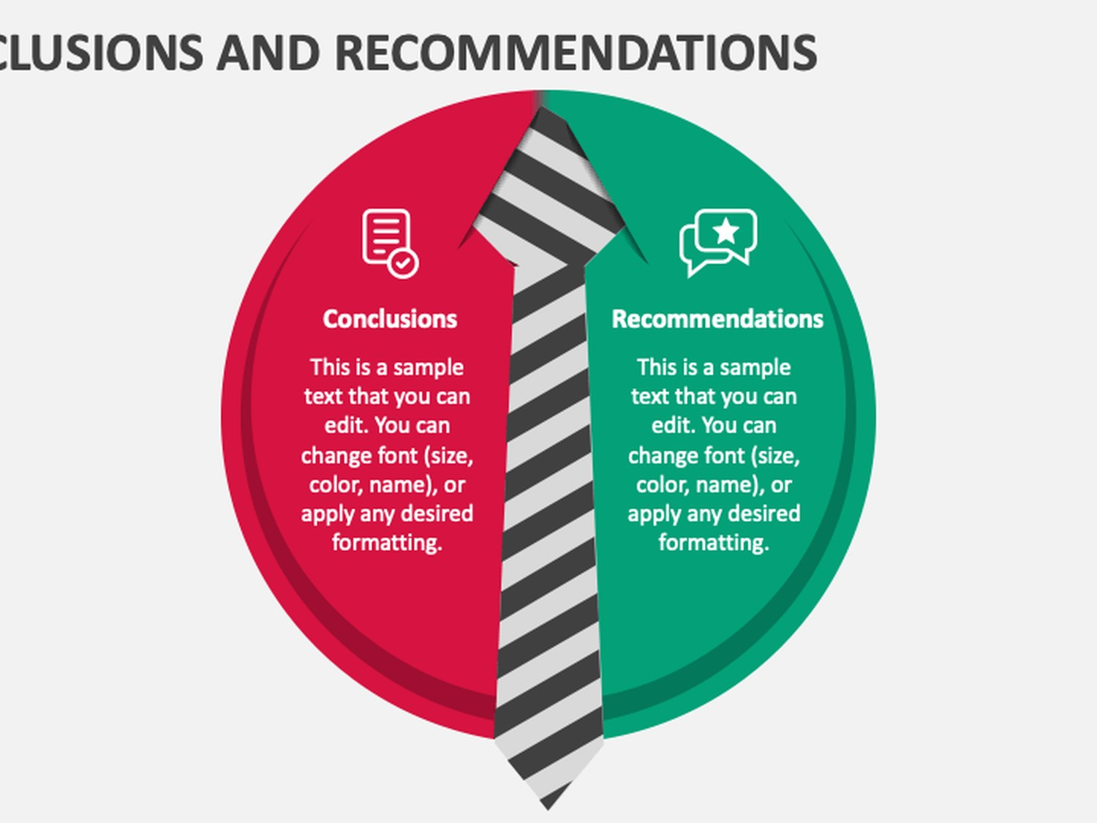
Kết luận và khuyến nghị
▪ Hậu quả của game đối với giới trẻ là một vấn đề nghiêm trọng cần được giải quyết nhằm bảo vệ sức khỏe và tinh thần của thế hệ trẻ
▪ Trước hết, chúng ta cần tăng cường giáo dục và tuyên truyền về tác hại của game đối với giới trẻ thông qua các chương trình giáo dục và các phương tiện truyền thông xã hội
▪ Ngoài ra, nên có những chính sách và quy định cụ thể để kiểm soát và quản lý việc sử dụng game ở mức độ an toàn và hợp lý
Kết luận và khuyến nghị

